Slide 1
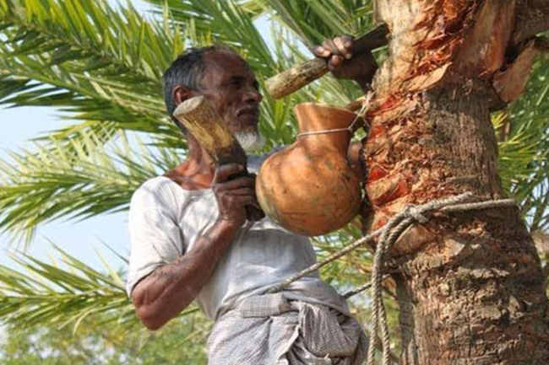
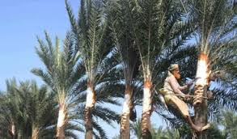

Slide 2
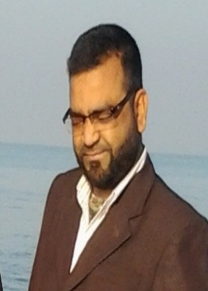
শিক্ষক পরিচিতি
মোঃ মোকলেছ উদ্দিন
সিনিয়র শিক্ষক
নান্দিয়া সাঙ্গুন আদর্শ দাখিল মাদ্রাসা
শ্রীপুর, গাজীপুর ৷
মোবাইল- 01715202812
ই-মেইল - rmoklesuddin12@gmail.com

Slide 3
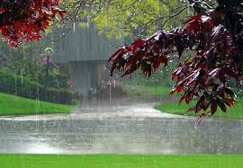
“মাল্টিমিডিয়া ক্লাশে সবাইকে স্বাগতম”

Slide 4
পাঠ পরিচিতি
শ্রেণি : অষ্টম
বিষয় : সাহিত্য কণিকা
পাঠ : কবিতা

Slide 5
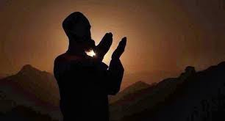
নিচের ছবি দেখ ও চিন্তা করে বলো তারা কি করছে-
নিশ্চয় বলবে প্রার্থনা করছে। হ্যাঁ, আর যারা প্রার্থনা করে তারাই হলো------।

Slide 6
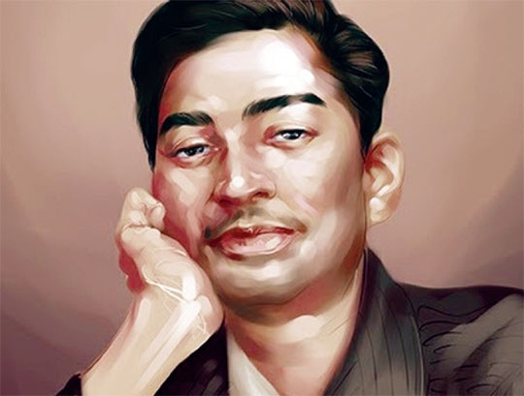
আজকের পাঠ-
“ প্রার্থী”
সুকান্ত ভট্টাচার্য

Slide 7
এই পাঠ শেষে শিক্ষার্থীরা..
কবি পরিচিতি বলতে ও লিখতে পারবে;
কবিতাটি শুদ্ধ উচ্চারণে পড়তে পারবে;
নতুন শব্দগুলোর অর্থসহ বাক্য গঠন করতে পারবে;
কবিতাংশের চরণসমূহের ভাবার্থ বিশ্লেষণ করতে পারবে;
শিখনফল

Slide 8
কবি-পরিচিতি
সুকান্ত ভট্টাচার্য
জন্ম :১৯২৬ সালের আগস্ট মাসে কলকাতায় মাতুলালয়ে জন্মগ্রহন করেন। তাঁর পৈতৃক নিবাস গোপালগঞ্জের কোটালিপাড়ায়
পেশা : দৈনিক পত্রিকা “স্বাধীনতা’র “ সম্পদক ছিলেন।
উল্লেখ্যযোগ্য রচনা : কাব্যগ্রন্থ : হরতাল , ছাড়প্ত্র,ঘুম নেই, পূর্বাভাস অভিযান।
অল্প বয়সেই শোষত-নিপীড়িত মানুষের মুক্তির আন্দোলনে নিজেকে সম্পৃক্ত করে তোলেন।
উপাধি : কিশোর কবি
জীবনাবসান ঃ ১৯৪৭ সালের ১৩ই মে মাত্র একুশ বছর বয়সে কলকাতায় মৃত্যুবরণ করেন।

Slide 9
একক কাজ
১, সুকান্ত ভট্ট্যাচার্য কোথায় জন্মগ্রহণ করেন ?
২, ‘হরতাল’ কাব্যগ্রন্থের কবি কে ?
উত্তর= ১, কলকাতায়। ২, সুকান্ত ভট্ট্যার্য।

Slide 10
প্রার্থী
সুকান্ত ভট্টাচার্য
হে সূর্য! শীতের সূর্য!
হিমশীতল সুদীর্ঘ রাত তোমার প্রতীক্ষায়
আমরা থাকি
যেমন প্রতীক্ষা করে থাকে কৃষকের চঞ্চল চোখ
ধান কাটার রোমাঞ্চকর দিনগুলির জন্যে।
হে সূর্য,তুমি তো জানো,
আমাদের গরম কাপড়ের কত অভাব!
সারারাত খড়কুটো জ্বালিয়ে
এক টুকরো কাপড়ে কান ঢেকে,
কত কষ্টে আমরা শীত আটকাই !

Slide 11
সকালের এক টুকরো রোদ্দুর-
এক টুকরো সোনার চেয়েও মনে হয় দামি।
ঘর ছেড়ে আমরা এদিক ওদিকে যাই-
এক টুকরো রোদ্দুরের তৃষ্ণায়।
হে সর্য!
তুমি আমাদের স্যাঁতসেঁতে ভিজে ঘরে
উত্তাপ আর আলো দিও,
আর উত্তাপ দিও
রাস্তার ধারের ঐ উলঙ্গ ছেলেটাকে।

Slide 12
হে সূর্য !
তুমি আমাদের উত্তাপ দিও-
শুনেছি, তুমি এক জ্বলন্ত অগ্নিপিন্ড,
তোমার কাছে উত্তাপ পেয়ে পেয়ে
একদিন হয়তো আমরা প্রত্যেকেই
এক একটা জ্বলন্ত অগ্নিপিন্ডে পরিণত হব।
তারপর সেই উত্তাপে যখন পুড়বে আমাদের জড়তা,
তখন হয়তো গরম কাপড়ে ঢেকে দিতে পারব
রাস্তার ধারের ঐ উলঙ্গ ছেলেটাকে।
আজ কিন্তু আমরা তোমার অকৃপণ উত্তাপের প্রার্থী।

Slide 13
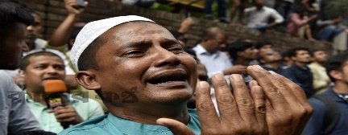
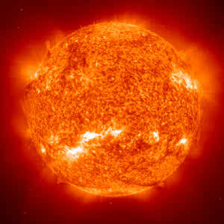
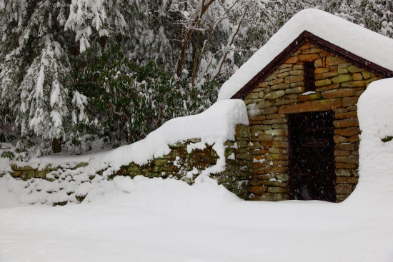
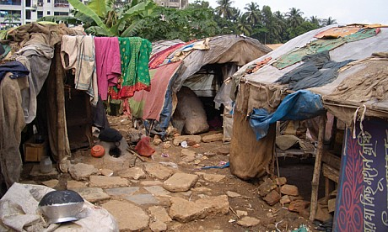
নতুন শব্দের অর্থ
১, ‘প্রার্থী’
১, প্রার্থনাকারী।
২, ‘অগ্নিপিন্ড’
২, আগুনের গোলা।
৩, ‘হিমশীতল’
৩, তুষারের মতো ঠাণ্ডা।
৪, ‘স্যাঁতসেঁতে’
৪, ভিজে ভিজে ভাবযুক্ত।

Slide 14
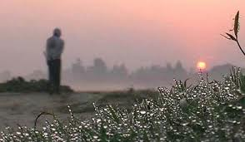
পাঠ-বিশ্লেষণ
শীতের সূর্য
হে সূর্য
হে সূর্য! শীতের সূর্য!
হিমশীতল সুদীর্ঘ রাত তোমার প্রতীক্ষায়
আমরা থাকি

Slide 15
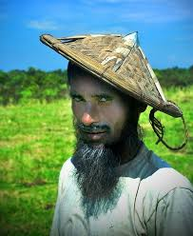
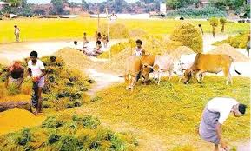
পাঠ-বিশ্লেষণ
যেমন প্রতীক্ষা করে থাকে কৃষকের চঞ্চল চোখ
ধান কাটার রোমাঞ্চকর দিনগুলির জন্যে।

Slide 16
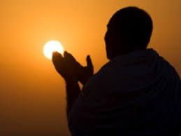
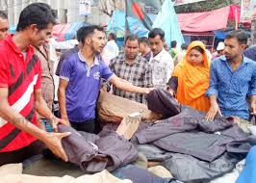
পাঠ-বিশ্লেষণ
হে সূর্য,তুমি তো জানো,
আমাদের গরম কাপড়ের কত অভাব!

Slide 17
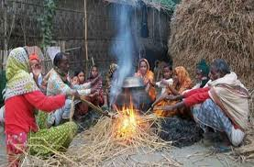
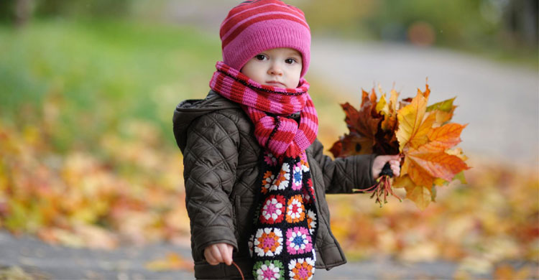
পাঠ-বিশ্লেষণ
সারারাত খড়কুটো জ্বালিয়ে
এক টুকরো কাপড়ে কান ঢেকে,
কত কষ্টে আমরা শীত আটকাই !

Slide 18
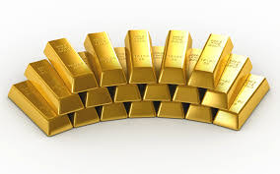
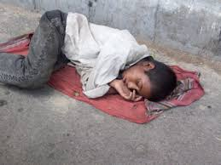
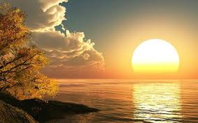
পাঠ-বিশ্লেষণ
সকালের এক টুকরো রোদ্দুর-
এক টুকরো সোনার চেয়েও মনে হয় দামি।
ঘর ছেড়ে আমরা এদিক ওদিকে যাই-
এক টুকরো রোদ্দুরের তৃষ্ণায়।

Slide 19
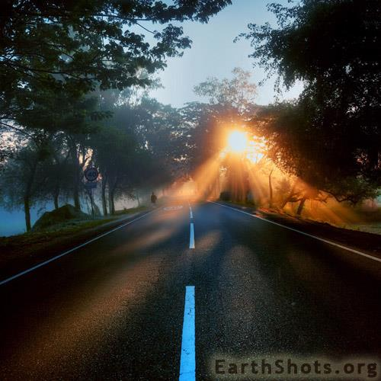
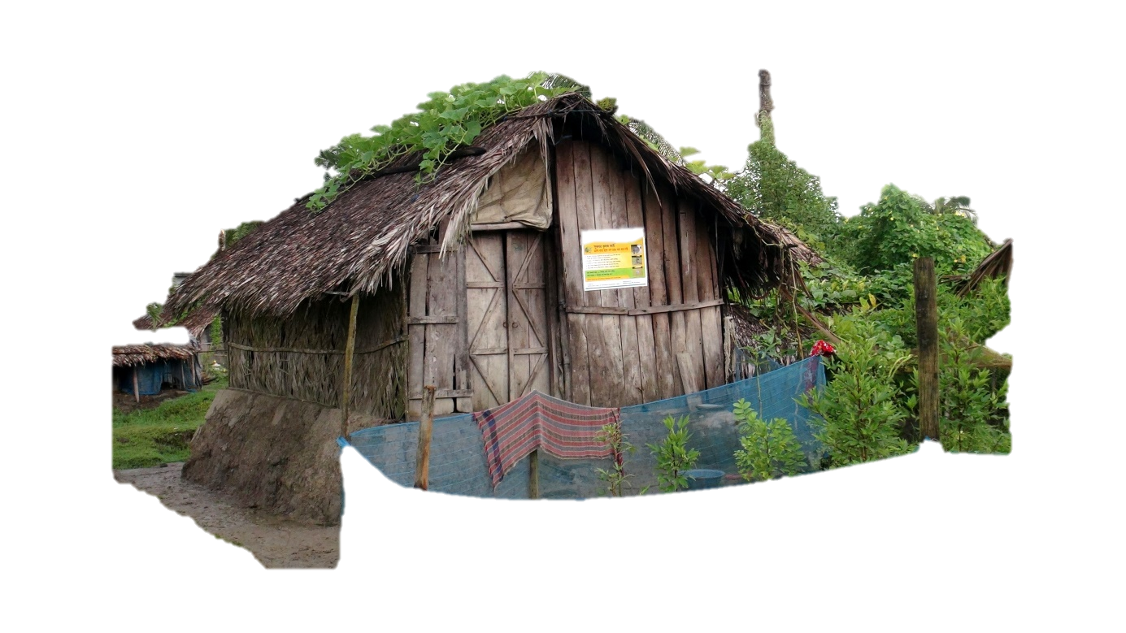
পাঠ-বিশ্লেষণ
হে সর্য!
তুমি আমাদের স্যাঁতসেঁতে ভিজে ঘরে
উত্তাপ আর আলো দিও,

Slide 20
পাঠ-বিশ্লেষণ
আর উত্তাপ দিও
রাস্তার ধারের ঐ উলঙ্গ ছেলেটাকে।

Slide 21
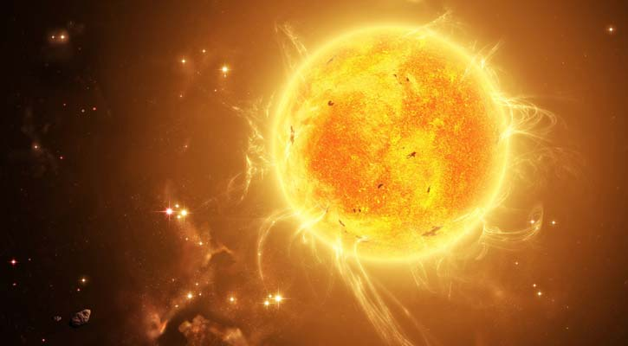
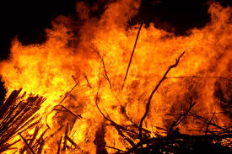
পাঠ-বিশ্লেষণ
হে সূর্য !
তুমি আমাদের উত্তাপ দিও-
শুনেছি, তুমি এক জ্বলন্ত অগ্নিপিন্ড,

Slide 22
পাঠ-বিশ্লেষণ
তোমার কাছে উত্তাপ পেয়ে পেয়ে
একদিন হয়তো আমরা প্রত্যেকেই
এক একটা জ্বলন্ত অগ্নিপিন্ডে পরিণত হব।

Slide 23
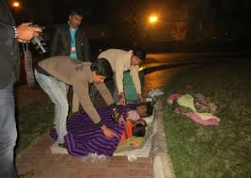
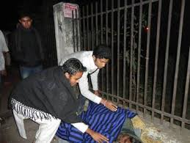
পাঠ-বিশ্লেষণ
তারপর সেই উত্তাপে যখন পুড়বে আমাদের জড়তা,
তখন হয়তো গরম কাপড়ে ঢেকে দিতে পারব
রাস্তার ধারের ঐ উলঙ্গ ছেলেটাকে।

Slide 24
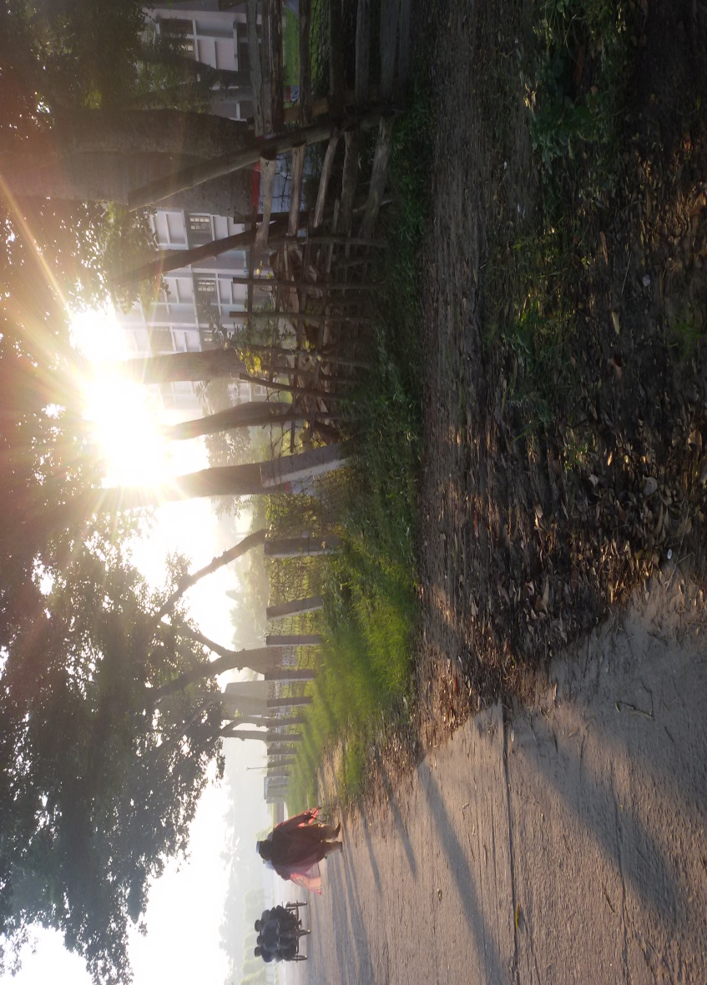
পাঠ-বিশ্লেষণ
আজ কিন্তু আমরা তোমার অকৃপণ উত্তাপের প্রার্থী।

Slide 25
কবিতার মূলকথা
‘প্রার্থী’কবিতাটি সুকান্ত ভট্রাচার্যের ‘ছাড়পত্র’ কাব্যগ্রন্থ থেকে সংকলিত। আমাদের এই পৃথিবীতে শক্তির মুল উৎস সূর্য। সূর্য যে তাপ বিকিরন করে তার সাহায্যেই ভূপৃষ্ঠে উদ্ভিদ,জীবজন্তু ও মানুষের জীবনধারণ করে।প্রচন্ড শীতে সূর্যের এই উত্তাপের জন্য সারারাত অপেক্ষা করে বস্ত্রহীন, আশ্রয়হীন শীতার্ত মানুষ। কবি সমাজের নিচুতলার মানুষের প্রতি গভীর মমতা থেকে সূর্যের কাছে উত্তাপ প্রার্থনা করেছেন।অবহেলিত ও বঞ্চিত শিশুর প্রতি তাঁর অসীম মমতা। কবি এই শিশুদের কল্যানে সূর্যের অবদান থেকে প্রেরনা নিতে চান। তিন্ত এমন সমাজ গড়তে চান-যাতে বস্ত্রহিন শীতার্ত মানুষের জীবন থেকে সব দুঃখ চিরতরে ঘুচে যায়।

Slide 26
জোড়ায় কাজ
নতুন শব্দগুলোর অর্থসহ বাক্য গঠন কর।
১, জড়তা =
২, অকৃপণ =

Slide 27
মূল্যায়ণ
১, সাধারণত কৃষক কীসের অপেক্ষায় থাকে ?
১, ধান কাটার।
২, শীতের সকালে কোন জিনিসটিকে সোনার চেয়েও দামি মনে হয় ?
২, এক টুকরো রোদ্দ।
৩, কে বামপন্থি-বিপ্লবী কবি হিসেবে খ্যাতি অর্জন করেন ?
৩,সুকান্ত ভট্টাচার্য।
৪, অগ্নিপিন্ড কী ?
৪,আগুনের গোলা।

Slide 28
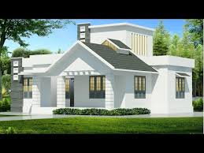
বাড়ির কাজ
১, ‘প্রার্থী’ কবিতায় শীতার্ত মানুষের প্রতি কবির অনুভব মূল্যায়ন করো।

Slide 29
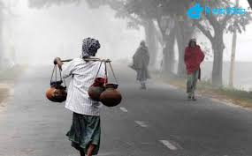
সবাইকে ধন্যবাদ

